Slide 1
ПРОГРАММА ФОРМИРОВАНИЯ И РАЗВИТИЯ ЖИЗНЕСТОЙКОСТИ для обучающихся 5-11 классов общеобразовательных учреждений
Прошла апробацию в ОУ Саратовской области
с 2015 по 2017 гг.

Slide 2
Актуальность
За последние десятилетия значительно возросли социокультурные риски и угрозы, ведущие к десоциализации молодого поколения.
Молодое поколение получило бесконтрольный доступ к эксплозивно растущему глобальному медиапространству, отдельные сегменты которого наполнены антивитальными установками и идеологемами, подрывающими доверие к традиционным российским ценностям.
Как следствие всё более типичными для младшего и старшего подросткового возраста становятся такие проблемы, как неготовность к рациональному реагированию на психотравмирующие ситуации, суицидальные установки.

Slide 3
Цели и задачи программы
Цель – формирование высокого уровня жизнестойкости молодого поколения, профилактика антивитального поведения.
Задачи:
Формирование установок на преодоление любого рода жизненных трудностей, вызванных внутренними (личностными) и внешними (средовыми) факторами;
Освоение эффективных способов развития эмоционального самоконтроля и стратегий саморегуляции поведения в стрессогенных ситуациях;
Развитиие комплексных умений и навыков, обеспечивающих конструктивное совладание с трудными жизненными ситуациями;
Приобретение духовно-ценностного иммунитета к псевдо-научным теориям и деструктивным идеологемам, порождающим антивитальные установки.

Slide 4
Сравнительный анализ программы.
С 2006 г. по настоящее время в РФ уже накоплен значительный опыт по разработке и апробации специальных программ, направленных на формирование жизнестойкости. Официально на сайтах региональных органов управления образования представлено 6 подобных программ.
Однако большая их часть ориентирована на ограниченный период реализации (до 1 учеб. года), что значительно снижает их психолого-педагогическую эффективность и потенциал.
Данная программа рассчитана под длительные сроки реализации (формирование + развитие), построена на интеграции образовательно-профилактической и коррекционно-развивающей работы со школьниками.

Slide 5
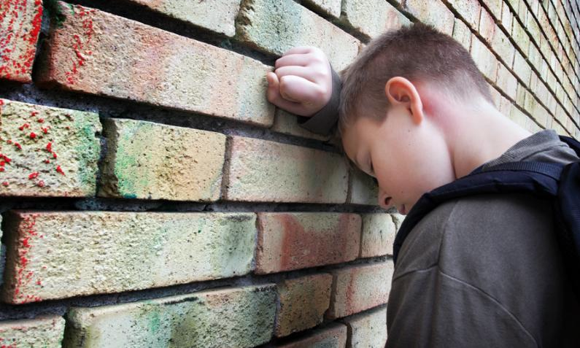
НАИБОЛЕЕ ЧАСТЫЕ ОТВЕТЫ: Измена; Конфликты с учителями; Смерть близких людей; Были ситуации, но вспоминать не хочется. Ответ: «Не сталкивался» –набрал всего 5%(!)
Ответы учеников 6-9 классов на вопрос «Какие ситуацию требуют от нас проявить жизнестойкость?»
Конфликты с друзьями;
Сдача экзаменов;
Конфликты, ссоры с родителями;
Безответная любовь;
Развод родителей;
Пьянство отца;
Болезнь близких.

Slide 6
Целевые показатели программы -отличительные качества жизнестойкой личности
Позитивная самоидентификация
Социальная активность и адаптация
Ориентация на личностное саморазвитие
Контроль эмоционально-волевой сферы
Опора на индивидуальные склонности и задатки
Творческий подход к решению жизненных проблем

Slide 7
Основные направления и формы работы в комплексной программе формирования и развития жизнестойкости школьников:
Систематическая образовательно-профилактическая работа в классных коллективах (в рамках внеурочной занятости, на классных часах);
Проведение внутришкольных и межшкольных мероприятий (творческие конкурсы, коллективные презентации) направленных на развитие установок и ценностей жизнестойкости у учащихся 5-11 классов;
Периодические индивидуальные и групповые коррекционно-развивающие занятия с подростками, оказавшимися в трудной жизненной ситуации;
Проведение специальных практических семинаров и мастер-классов для педагогов и родителей в целях повышения их психолого-педагогической компетентности по вопросам формирования и развития жизнестойкости школьников.

Slide 8
По мнению большинства опрошенных педагогов, «…такое качество личности, как жизнестойкость, необходимо постоянно взращивать у учеников через осознание базовых ценностей, а также развивать с помощью системы тренингов, элективных занятий и специальных упражнений…»

Slide 9
Содержание программы ориентированно на важнейшие задачи подросткового возраста: для каждого подростка крайне важно не только найти своё «Я», но и осознать/развить свой внутренний духовно-личностный потенциал!

Slide 10
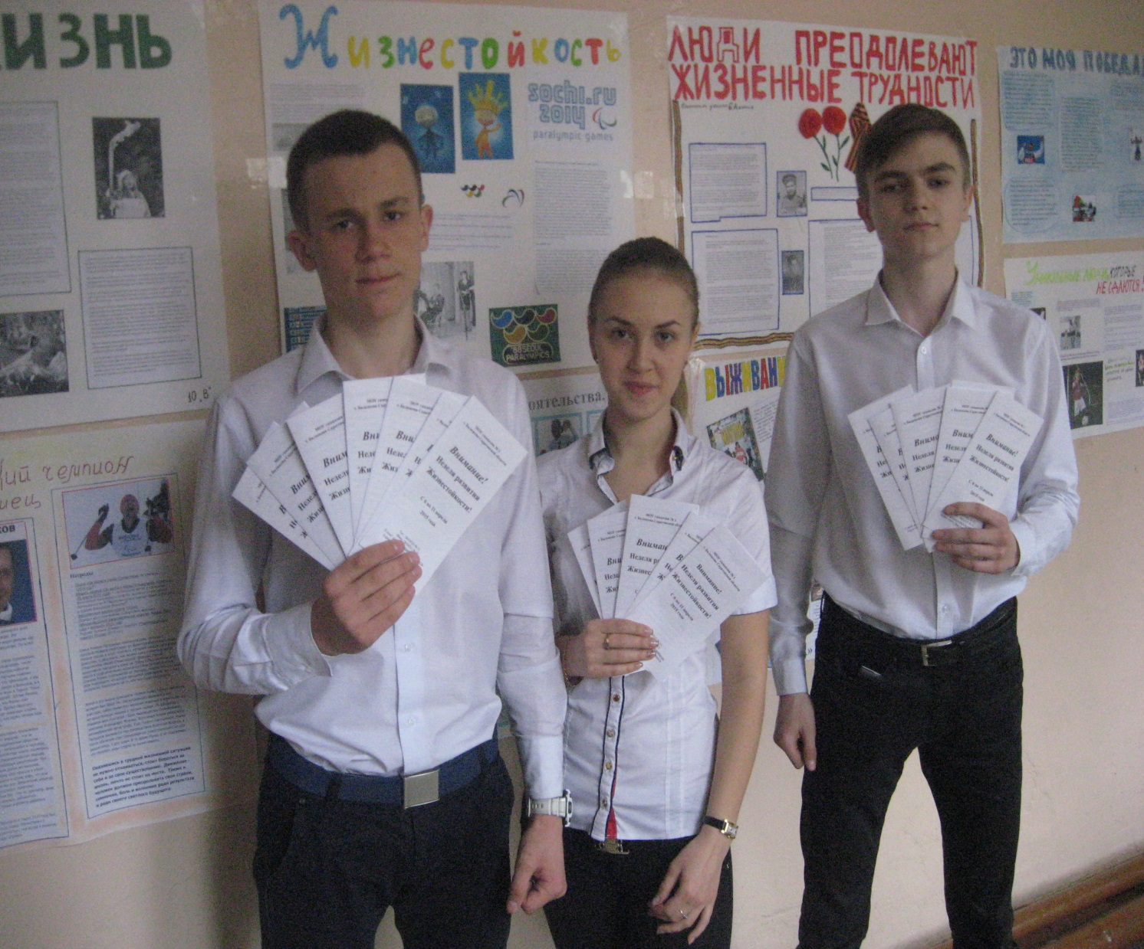
Важное заключение экспертов по результатам апробации программы: «В то время как многие ценности «транслируемые» от старшего поколения к младшему часто воспринимаются подростками с недоверием или скепсисом, идея формирования жизнестойкости, как правило, не вызывает отторжения и быстро принимается ими как личный выбор!

Slide 11
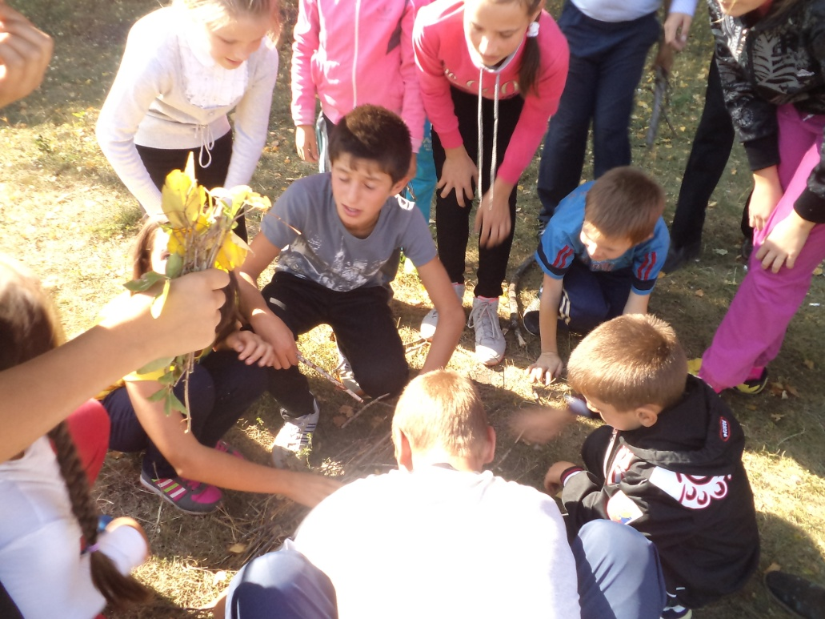
Многие юноши и девушки стремятся развить и продемонстрировать свои умения и навыки, связанные с жизнестойкостью
«Жизнестойкость»- это то, что делает человека победителем в любой ситуации, даже если всё на грани…!» .
«…я часто задумываюсь над тем, что жизнестойкость может очень пригодиться мне в будущем!»

Slide 12
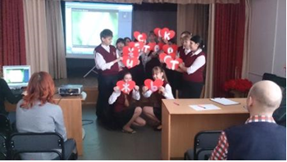
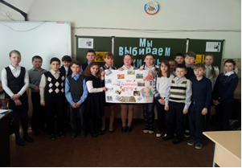
Итоговая акция «Неделя развития жизнестойкости»
В рамках «Недели развития жизнестойкости», ежегодно проводимой в начале 4-ой четверти (1 декада апреля), многие школьники проявили незаурядные творческие способности в научно-публицистическом и художественном форматах выражения собственного понимания путей достижения жизнестойкости!

Slide 13
Общие итоги апробации программы
Подавляющее большинство учащихся 5-11 классов (около 95%) легко и активно включаются в программные мероприятия по формированию и развитию жизнестойкости, что свидетельствует о наличии у них соответствующей глубинной потребности, получающей выражение как осознанный выбор растущей личности;
По мнению педагогического сообщества внедрение программы в учебно-воспитательный процесс ОУ показывает, что её ценностное содержание быстро усваивается школьниками так как соответствует ключевой задаче подросткового возраста – формированию самостоятельной личности с высоким уровнем эмоционально-волевого самоконтроля.

Slide 14
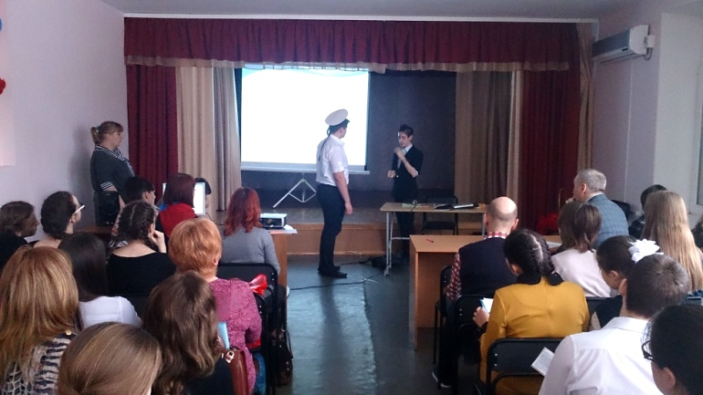
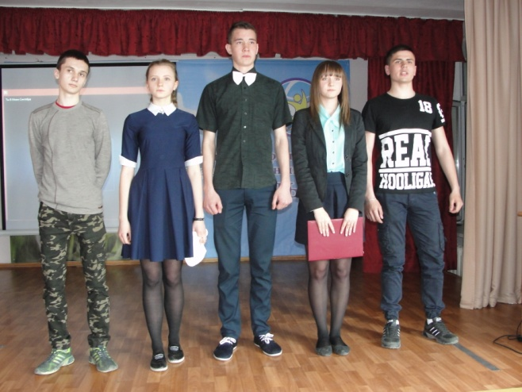
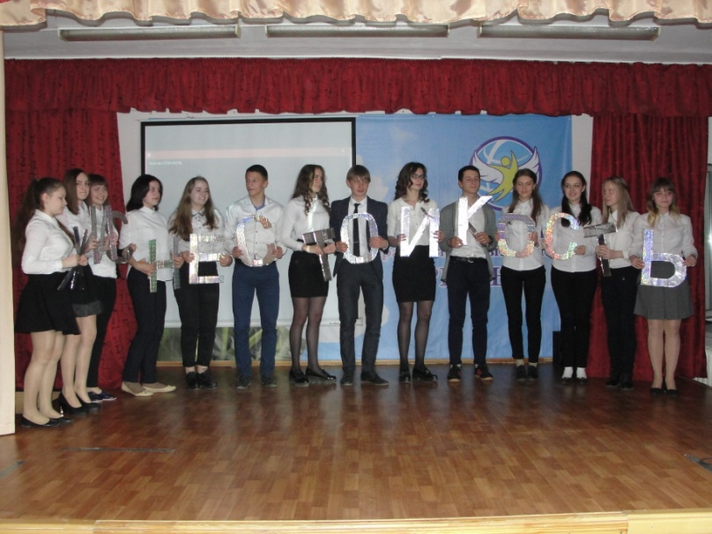
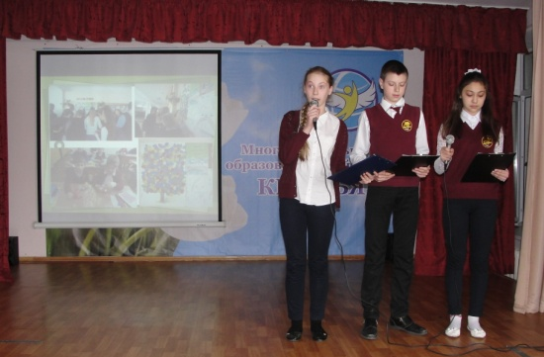
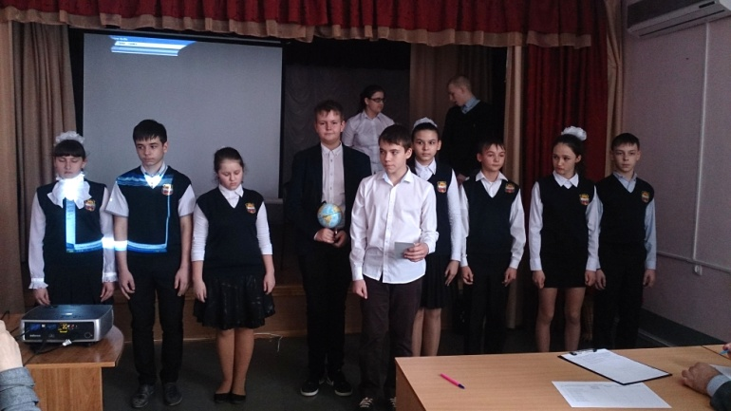
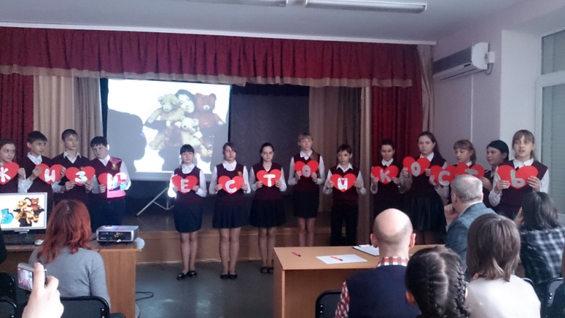
Итоговая акция «Неделя развития жизнестойкости»

